Slide 1

VY_32_ INOVACE_IKR5 - 19– AUTOMATICKÝ CHOD PREZENTACE
Název školy: Základní škola a mateřská škola Dolní
Bojanovice, okres Hodonín, příspěvková organizace
Číslo projektu: CZ.1.07/1.4.00/21.2777
Označení materiálu: VY_32_INOVACE_IKR5 – 19
Vzdělávací oblast: Informační a komunikační technologie
Vypracoval, datum: Mgr. Ivana Kramářová, 30. 10. 2013
Ověřil, datum, třída: Mgr. Ivana Kramářová, 6. 11. 2013, 9.ABd
Předmět: Počítačové praktikum
Ročník: 9.
Druh materiálu: Prezentace PowerPoint
Téma hodiny: Automatický chod prezentace
Anotace: Práce je určena pro žáky 8. a 9. ročníku Počítačového praktika jako studijní materiál k učivu: PowerPoint 2007 – Automatický chod prezentace.

Slide 2
Automatický chod prezentace
někdy je vhodné, aby prezentace probíhala bez zásahu uživatele a aby PowerPoint automaticky přecházel mezi snímky
automatické prezentování má smysl například na různých výstavách či veletrzích nebo za výkladními skříněmi, kde na monitoru stále dokola běží prezentované informace
při přidání zvuku může vzniknout i desítky minut dlouhá a poutavá prezentace
Pokud má být celá prezentace plně automatizovaná, musí být nastaveny tři stupně automatizace:
  automatické zobrazování jednoho objektu za druhým v rámci jednoho snímku
  automatický přechod z jednoho snímku do následujícího
  automatické nastavení neustálého opakování prezentace

Slide 3
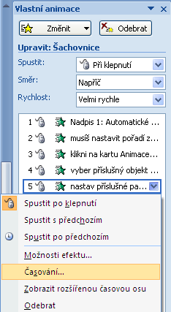
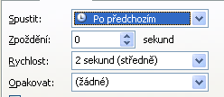
Automatické zobrazování v rámci jednoho snímku
musíš nastavit pořadí zobrazování jednotlivých objektů v rámci snímku a časová prodleva mezi nimi
klikni na kartu Animace na ikonu Vlastní animace
vyber příslušný objekt snímku a z rozevírací nabídky zvol Možnosti efektu, záložku Časování
nastav automatiku časování (tj. Po předchozím či S předchozím)… nesmí být Při klepnutí!!!

Slide 4



Automatizace přechodu z jednoho snímku na druhý
na pásu karet klikni na kartu Animace, ve skupině Přechod na tento snímek zaškrtni Automaticky za: a nastav požadovaný čas
přechodový čas musí být dostatečný na prohlédnutí celého snímku
ověř si, jestli je zatržená volba časování také v okně nastavení celé prezentace
na pásu karet klikni na kartu Prezentace, ve skupině Nastavení klikni na Nastavit prezentaci
zatrhni volbu S časováním a vše potvrď

Slide 5
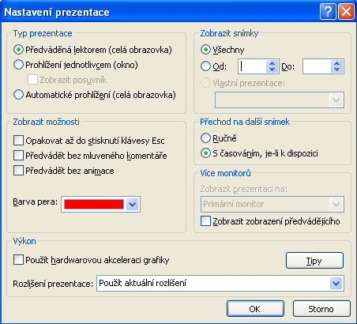


Automatické opakování prezentace
nekonečná smyčka
v okně Nastavení prezentace je důležitá ještě volba Opakovat až do stisknutí klávesy Esc
spuštěná prezentace se po předvedení posledního snímku automaticky přepne na první snímek a spustí se znovu

Slide 6
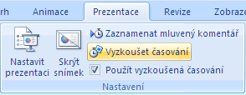

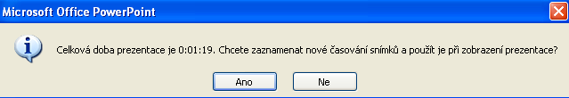
Vyzkoušení časování
nastavit časových pochodů není jednoduché, musíš odhadnout správné časy ve vteřinách
máš možnost vyzkoušet si spuštění celé prezentace a časy efektů upravit
na kartě Prezentace ve skupině Nastavení klikni na Vyzkoušet časování
spustí se prezentace a zobrazí se malé okno s odpočítáváním a několika ovládacími tlačítky
  prezentaci můžeš urychlit
  prezentaci můžeš vrátit o krok zpět
po vyladění časů na závěr zkoušky vše ulož

Slide 7

Úkol
Nastav u své prezentace automatický chod prezentace.
Vyzkoušej si oba způsoby spuštění prezentace.

Slide 8
Zdroje
KOVÁŘOVÁ, L., NĚMEC, V., JIŘÍČEK, M., NAVRÁTIL, P. Informatika pro základní školy, díl 3, Praha: Computer Media, 2010.
NAVRÁTIL, P. S počítačem nejen k maturitě, díl 2, Praha: Computer Media, 2009.
Obrázky (Print Screen – PowerPoint 2007)
Vlastní obrázek

